Slide 1

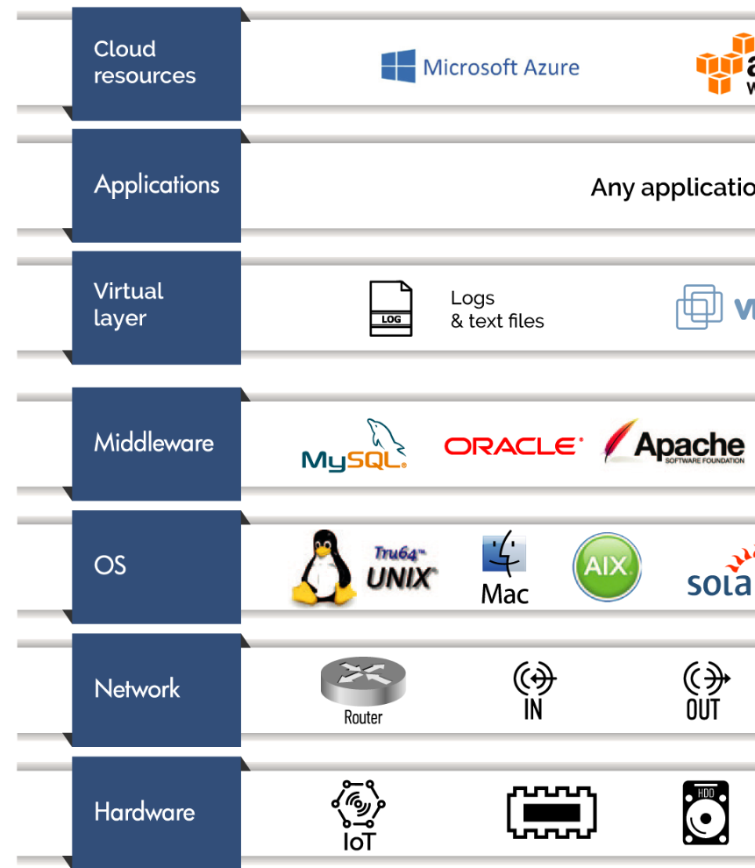
Why Zabbix?
More than 20 years of experience
100% Open Source and Free License
More than 300.000+ installations worldwide
Has Graphs and stat collection with SNMP or custom Agent.
Encrypt to saving your data with Zabbix Proxy
Easy configuration with Web GUI
Using Database to store all stats & configurations
Flexible for config or upgrade, downgrade
Notes:
Vậy Zabbix là gì? Zabbix là 1 nền tảng giám sát mã nguồn mở hỗ trợ cho các thành phần cuủa CNTT, bao gồm: network, servers, Virtual Merchine, Cloud services,… Với hơn 22 năm hình thành và phát triển, Zabbix là nền tảng giám sát cực kỳ phổ biến và thông dụng cho mọi ngành công nghiệp cũng như tương thích với hầu hết các giải pháp CNTT trên toàn thế giới.
Các ưu điểm trong việc lựa chọn sử dụng Zabbix như:

Slide 2
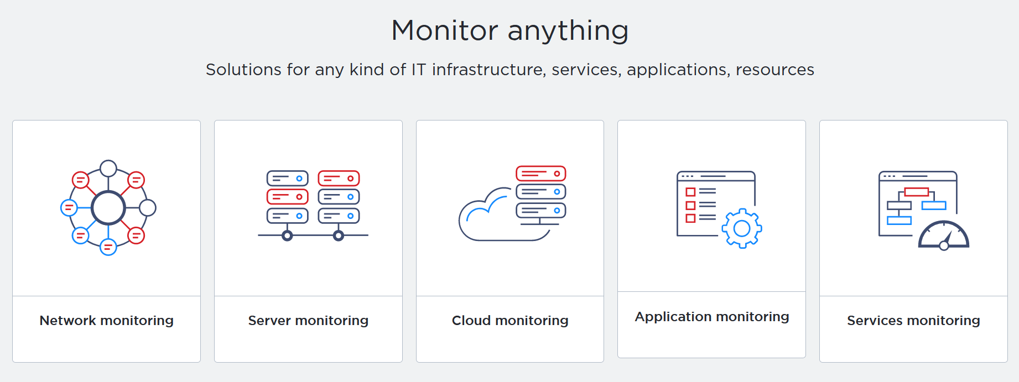

Slide 3
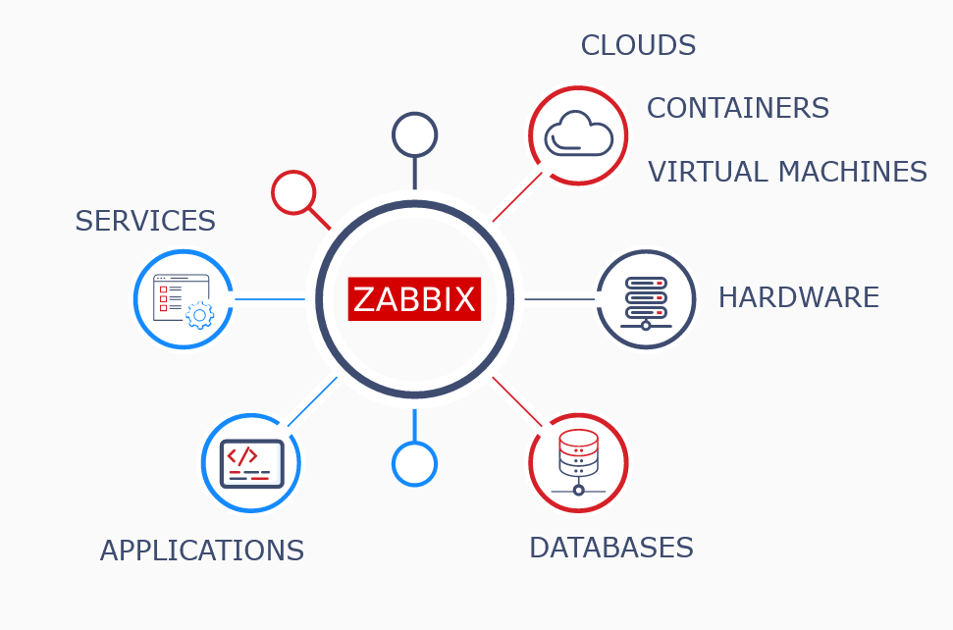

Slide 4

Network Monitoring

Slide 5
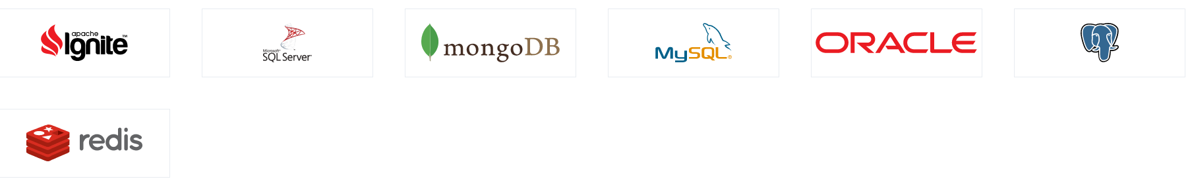
Databases Monitoring

Slide 6
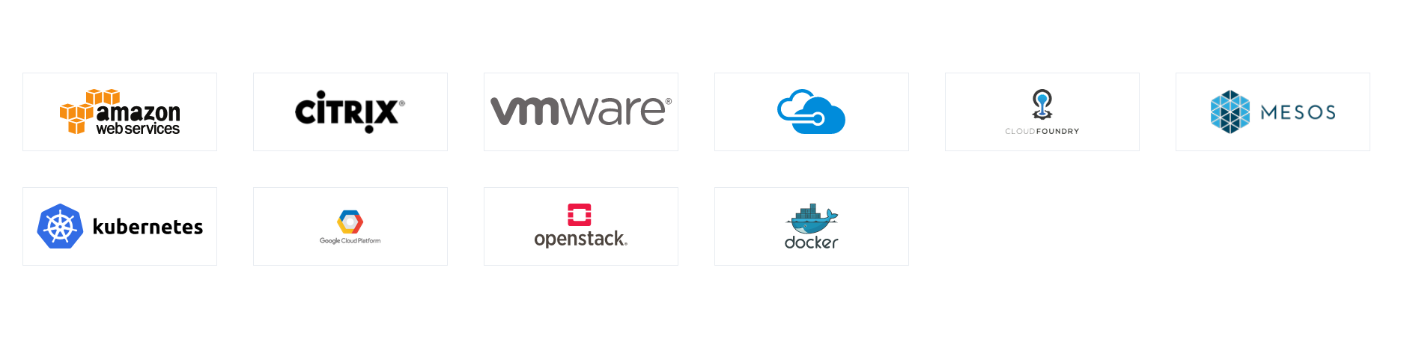
Clouds Monitoring

Slide 7
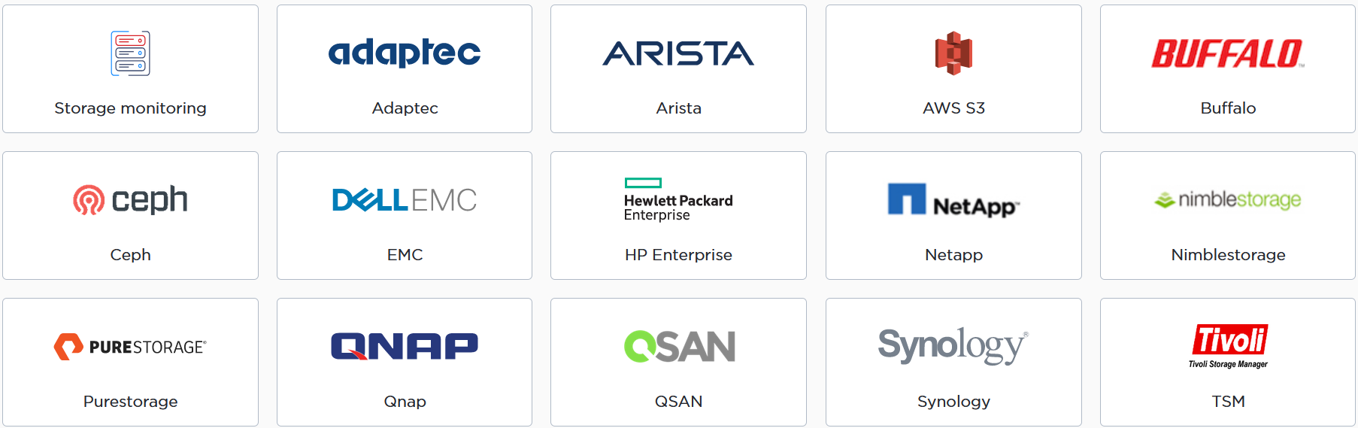
Storage Monitoring

Slide 8
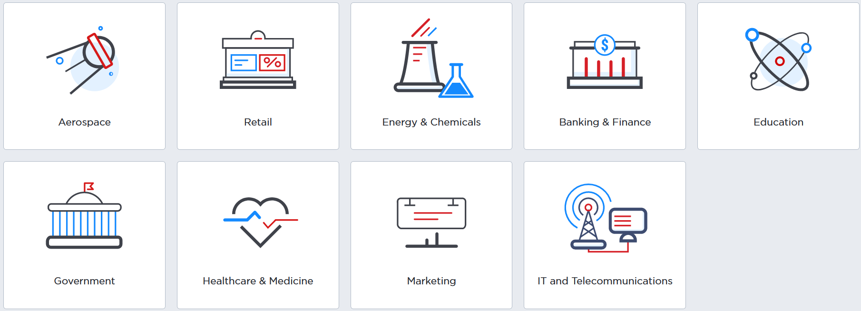
Zabbix solutions for different industries

Slide 9


Slide 10
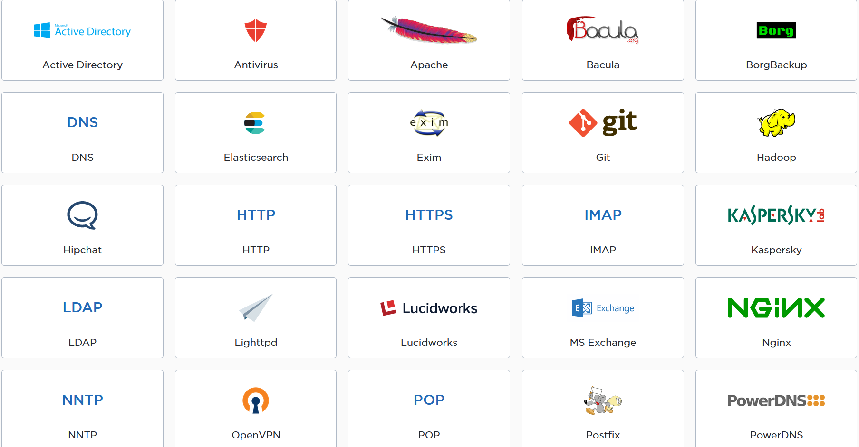
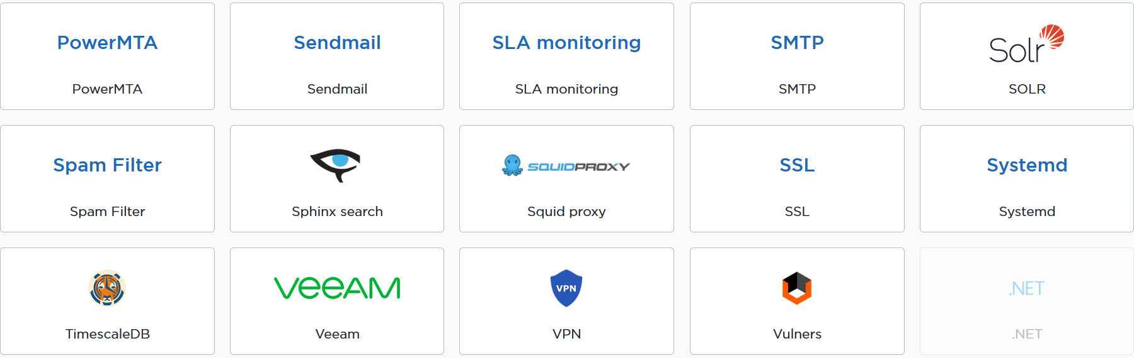
Services Monitoring

Slide 11
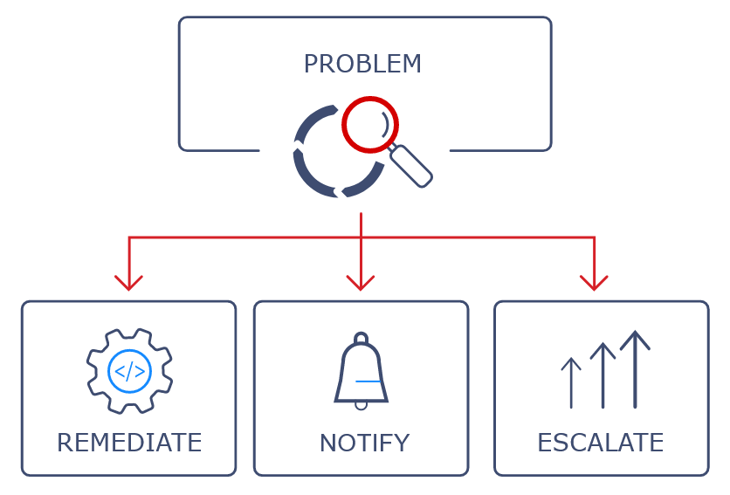
Smart Notify Analyst and IT Service Level (SLA)
Notes:
Sở hữu hệ thống Notification thông minh, Zabbix có thể nhanh chóng gửi các thông tin cảnh báo từ hệ thống đến người quản trị thông qua các kênh liên lạc basic như email, sms và các kênh hiện đại như Telegram, API, Snapchat,…
Hỗ trợ SLA tính năng SLA và Escalate theo quy trình của các tập đoàn Global.

Slide 12
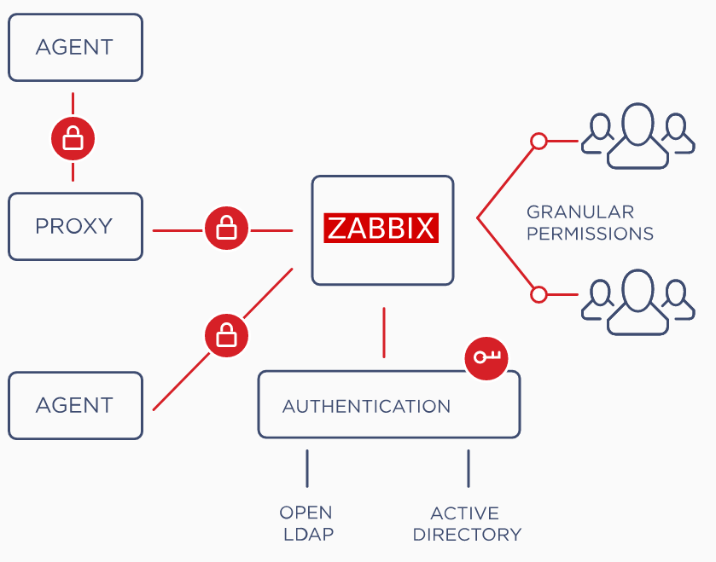
Protect your data on all level with Zabbix Proxy
Notes:
Mã hóa dữ liệu với Zabbix Proxy, giúp người quản trị linh động hơn việc giám sát thông qua hạ tầng internet hoặc các kênh truyền của các ISPs

Slide 13
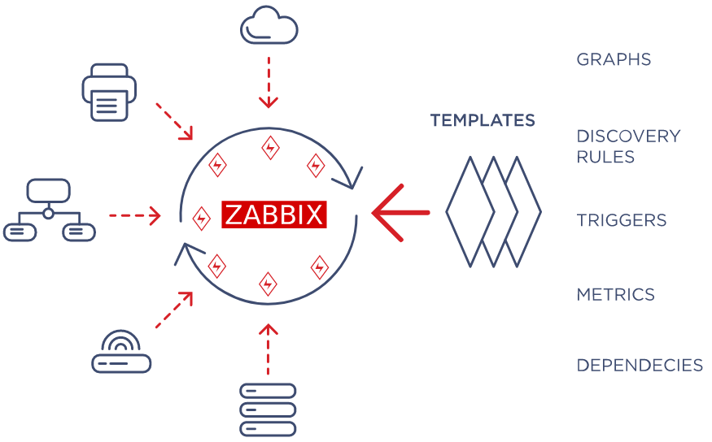
Save your time with Template
Notes:
Tiết kiệm được kha khá thời gian với các Template được build sẵn hoặc cũng có thể tự build theo ý muốn của người quản trị.
1 Template được build sẵn phù hợp với từng ngữ cảnh phù hợp, trong đó sẽ bao gồm các discovery rules, triggers, graphs, cách thu thập thể loại số liệu,…

Slide 14
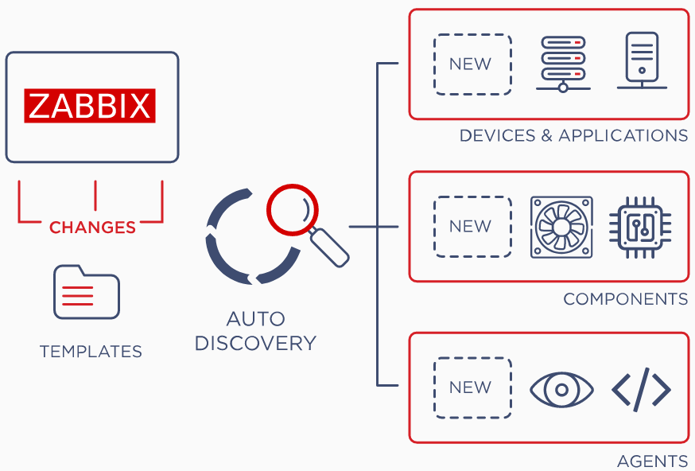
And Auto-Discovery
Notes:
Hỗ trợ tính năng Auto – Discovery, sẽ tự động tìm các thiết bị, services, cần monitor trong khuôn khổ quy định của người quản trị, giúp tiếp kiệm được thời gian thao tác manual.

Slide 15
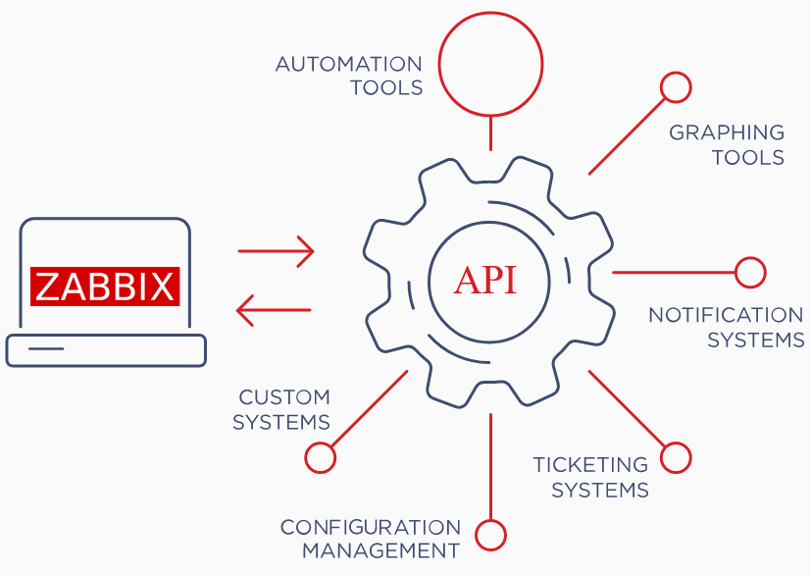
Expand Applications with Zabbix API
Notes:
Khả năng mở rộng các application với Zabbix API

